Slide 1
Escuela Normal de Educación Preescolar
Licenciatura en Educación preescolar
Andrea Abigail Guerrero Vigil
2ª 3r semestre
Computo
Mario Alejandro Gutiérrez Hernández
1ra unidad
“Tío Tigre y Tío Conejo”

Slide 2
Una calurosa mañana, se encontraba Tío Conejo recolectando zanahorias para el almuerzo. De repente, escuchó un rugido aterrador: ¡era Tío Tigre!
—¡Ajá, Tío Conejo! —dijo el felino—. No tienes escapatoria, pronto te convertirás en un delicioso bocadillo.

Slide 3
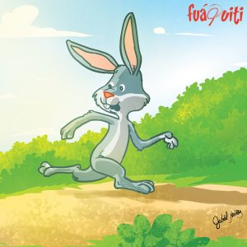
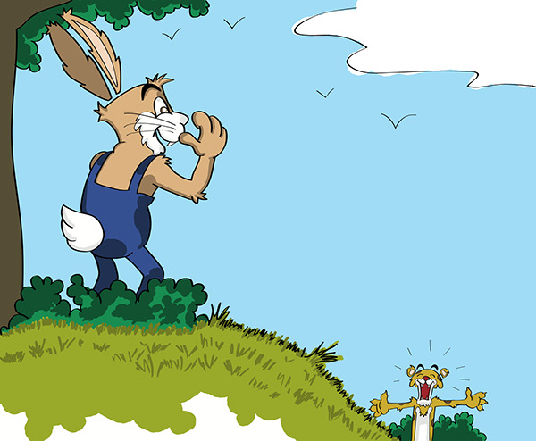
Como Tío Tigre se encontraba de cara al sol, no podía ver con claridad y aceptó la propuesta. Entonces le permitió a Tío Conejo ir colina arriba mientras él esperaba abajo.
Al llegar a la cima de la colina, Tío Conejo gritó:
—Abre bien los brazos Tío Tigre, estoy arreando la vaca más gordita
En ese instante, Tío Conejo notó unas piedras muy grandes en lo alto de la colina e ideó un plan.
—Puede que yo sea un delicioso bocadillo, pero estoy muy flaquito —dijo Tío Conejo—. Mira hacia la cima de la colina, ahí tengo mis vacas y te puedo traer una. ¿Por qué conformarte con un pequeño bocadillo, cuando puedes darte un gran banquete?

Slide 4
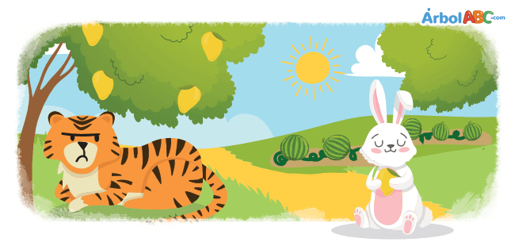
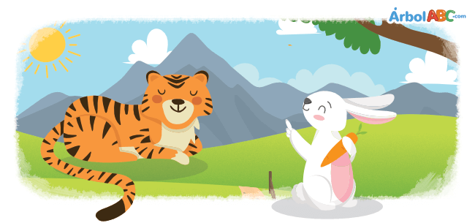
Entonces, Tío Conejo se acercó a la piedra más grande y la empujó con todas sus fuerzas. La piedra rodó rápidamente.
Tío Tigre estaba tan emocionado que no vio la enorme piedra que lo aplastó, dejándolo adolorido por meses.
Tío Conejo huyó saltando de alegría.
Moraleja: Más vale ser astuto que fuerte.

